Slide 1
كيف يتغير سطح الأرض ؟ 2

Slide 2
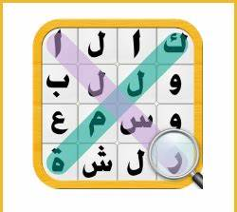
كلمة السر

Slide 4
مانوع التجوية ؟

Slide 5
التجوية
ميكانيكيه
كيميائية
بيولوجية

Slide 6
هي العملية التي يتم بواسطتها
تفتت الصخر و تحلله في مكانه .
* التجوية :
التجوية
تجوية كيميائية
تجوية ميكانيكية
ثاني أكسيد الكربون
تجمد و انصهار الماء
الأكسجين
اختلاف درجات الحرارة
الكائنات الحية
الكائنات الحية
تجوية بيولوجية

Slide 7
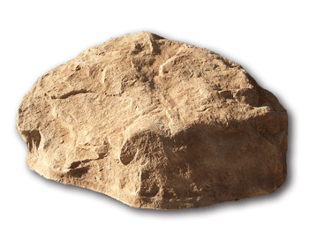
* التجوية الميكانيكية :
هي عملية تفتت الصخور إلى أجزاء صغيرة بوســـــــائل فيزيائية دون إحداث تغير كيميائي بها .

Slide 8
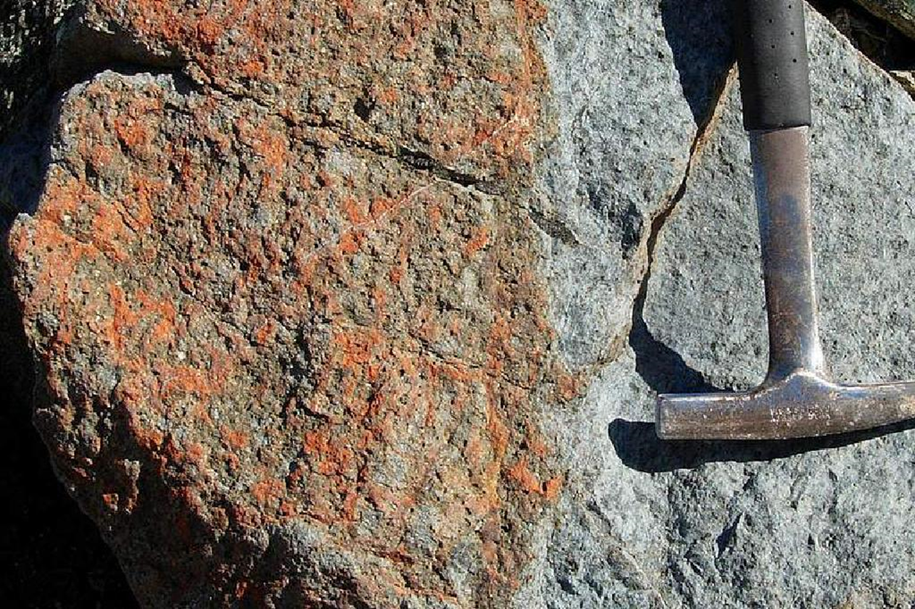
* التجوية الكيميائية :
هي العملية التي تتحلل بواسطتها الصخور
و يتغير تركيبها الكيميائي نتيجة التفاعلات الكيميائية مثل التكربن و الأكسدة .

Slide 9
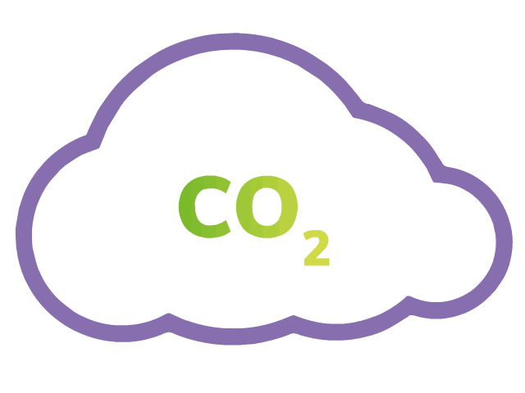
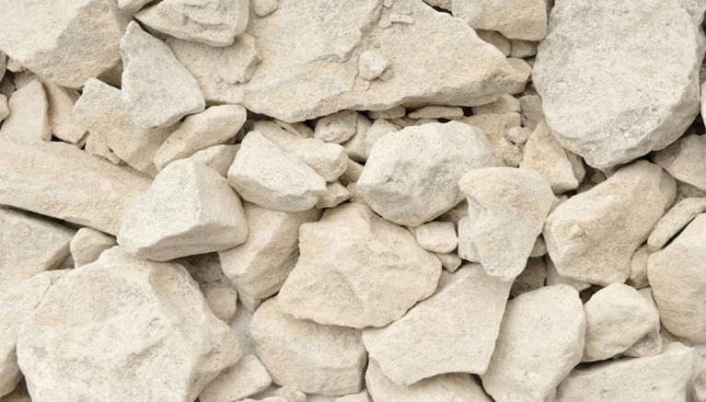
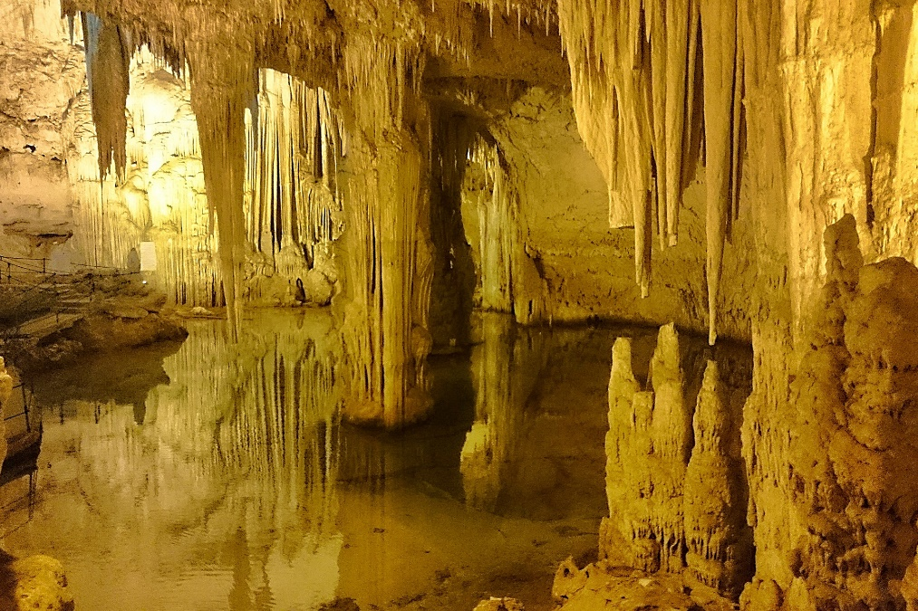
* التكربن :
هو عملية إذابة و تحلل الصــــــخور الجيرية بسبب تفاعلها مع غاز ثاني أكسيد الكربون المذاب في الماء (حمض الكربونيك) .

Slide 10
- و نتيجة لعملية التكربن تتحول الصخور الجيرية من مادة
غير قابلة للذوبان في المـــــاء (كربونات الكالسيوم) إلى مادة
قابلة للذوبان في المــــاء (كربونات الكالسيوم الهيدروجينية) .
.
- يتسرب المحلول خلال الشقوق في الكهوف و يتبخر الماءعند
تعرضه للهواء و ينعكس التفاعل . أي تتحول كربونات
الكالسيوم الهيدروجينية إلى كربونات كالسيوم الذي يُكَوِّن
الصواعد و الهوابط .

Slide 11
* الأكسدة :
هي عـمـلـية تفاعل كيميائي يتحد خلاله الفلز مع الأكسجين مكونا أكســـــيد الفلز الذي يكون أكثر هشاشة و قابل للتفتت .

Slide 12
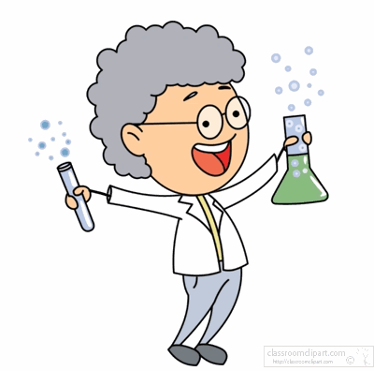
- تختلف المواد من حولنا في صلابتها ، فبعضها
قوي و الآخر هشّ قابل للكسر .
- يتكون الصوف المعدني (سلك التنظيف) من
الحديد و مواد أخرى ، افحص عينة منه :
- بلِّل عينة أخرى و اتركها لأيام محتفظة بالرطوبة
و معرضة للهواء ثم قارن بين العينتين :

Slide 13
بني محمر
فضي أو رمادي
هش ضعيف قابل للتفتت
صلب
يتحد الماء مع الصوف المعدني في وجود الأكسجين فتتكون مادة جديدة متفتتة
يتحول لون الصــــــخور إلى اللون البني المحمر و تصبح هشة
سهلة الكسر نتيجة حدوث التفاعل مع الأكسجين في وجود الماء.

Slide 14
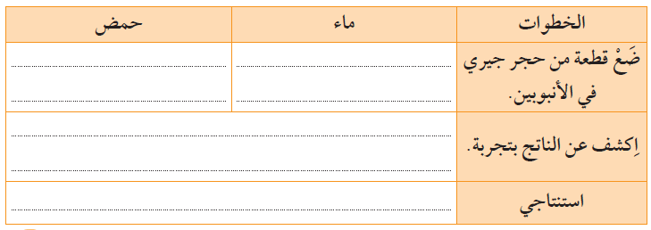
تتكون فقاعات غازية و يتفتت الصخر
لا يحدث شيء
الغاز المتكون هو غاز C O ₂ لأنه عكًّر ماء الجير
تفاعل الحمض مع الحجر الجيري يساعد في تفتته و ذوبانه

Slide 15
* التجوية البيولوجية:
هـي الـتـجـويـة الـنـاتجـة عن تأثير الكائنات الحية على صخور الأرض و قد تكون ميكانيكية أو كيميائية .

Slide 16
ص 177
جذور النباتات تكسر الصخور .
النمل تعمل على تغير شكل الصخور و تفتيتها
الحيوانات الحفارة تفتت التربة .

Slide 17
التقويم الصفي : ورقة عمل
التقويم اللاصفي :
نسخ مفهوم التجوية والتكربن والاكسدة في الدفتر

